Slide 1
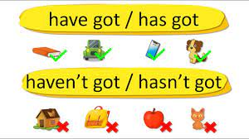
Граматичний матеріал - використання структур " "have got та has got" в розповідному реченні, запереченні та запитанні.
2 клас

Slide 2
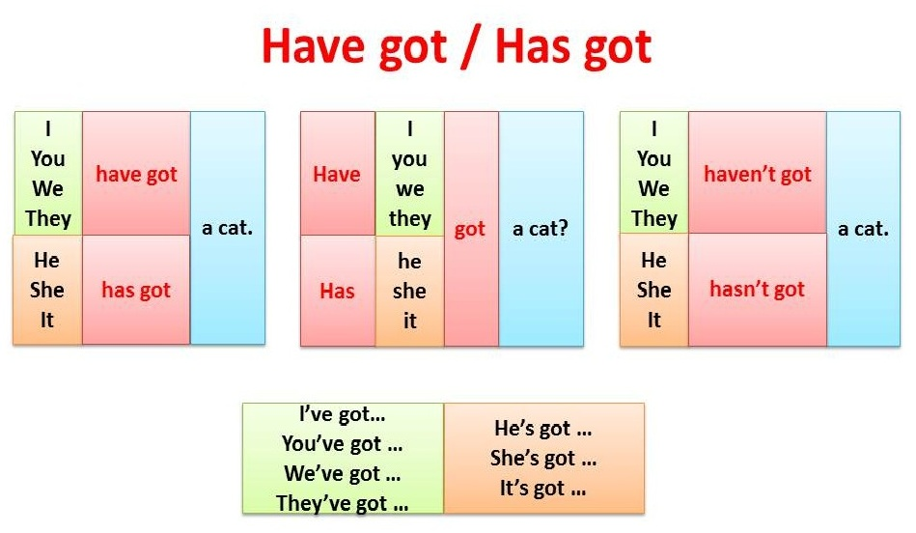
Вживання діє слова

Slide 3
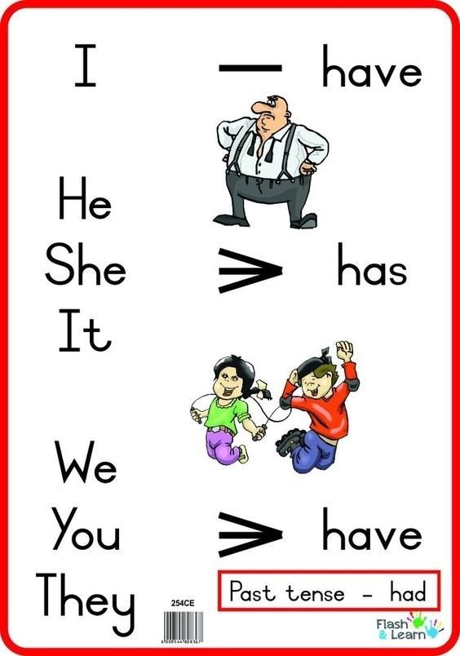
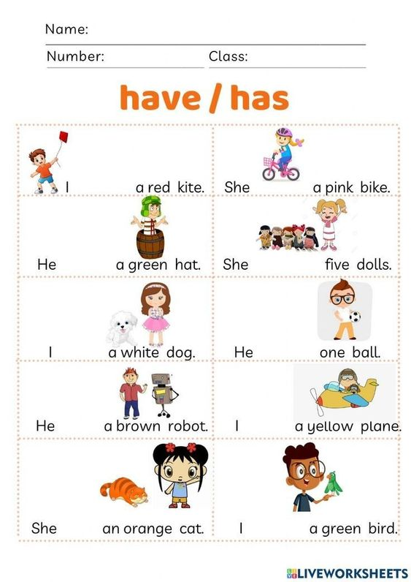
Перевірь себе виконай вправи

Slide 4
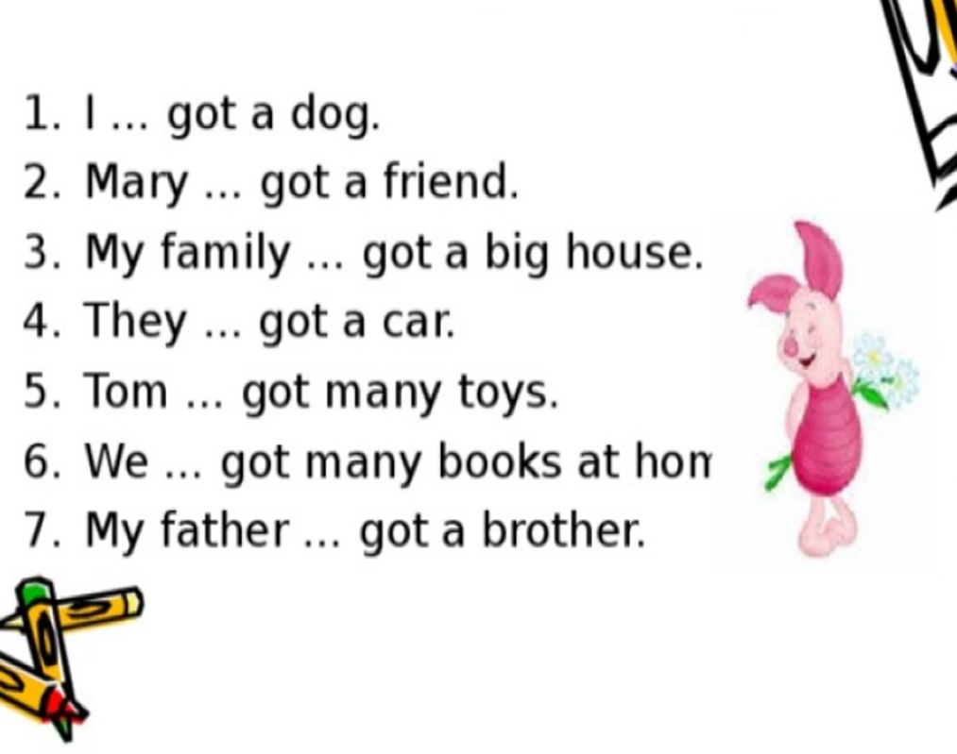
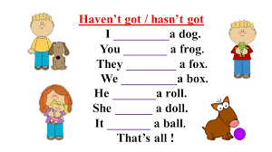
Перевірь себе "have got та has got" в розповідному та заперечному реченні,

Slide 5
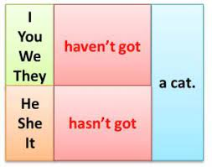
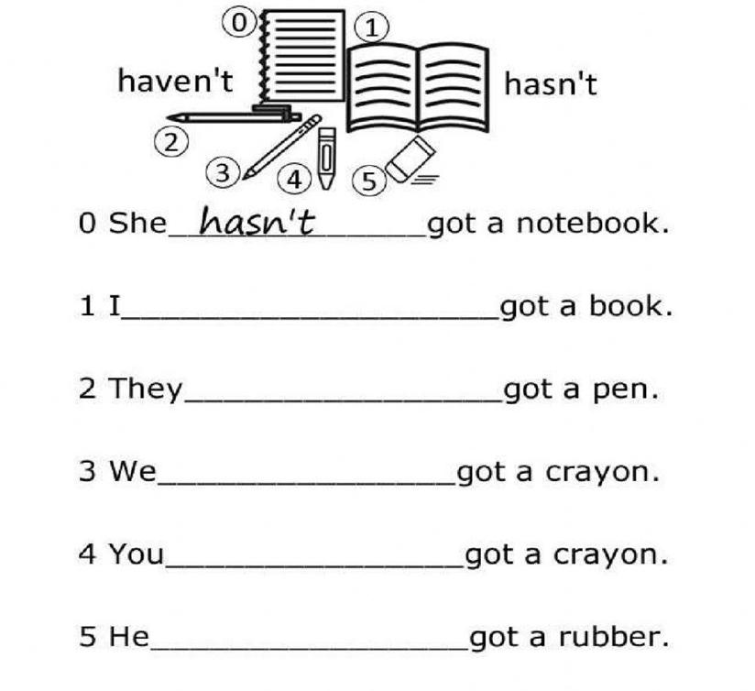
Граматичний матеріал - використання структур " "have got та has got" в запереченнім речені

Slide 6
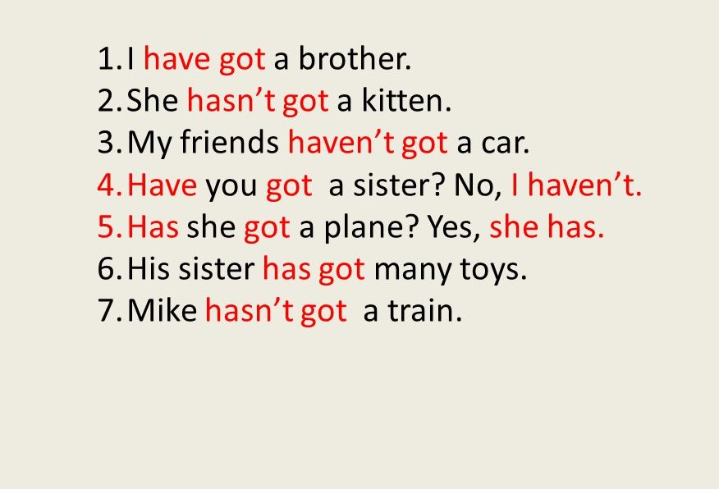
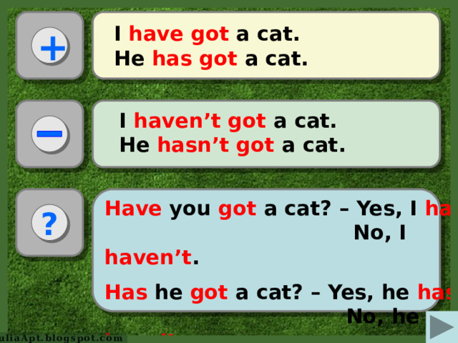

Slide 7
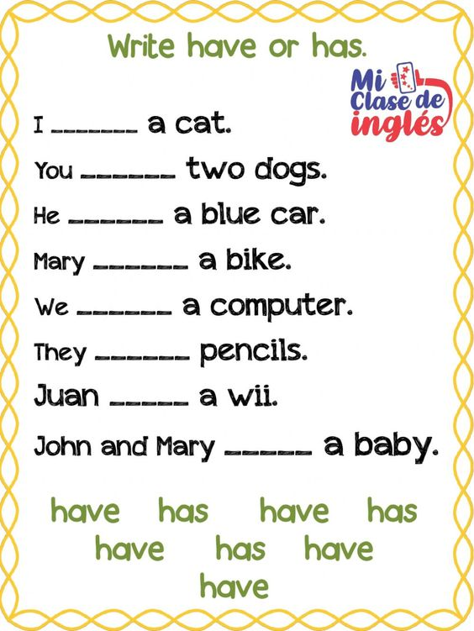
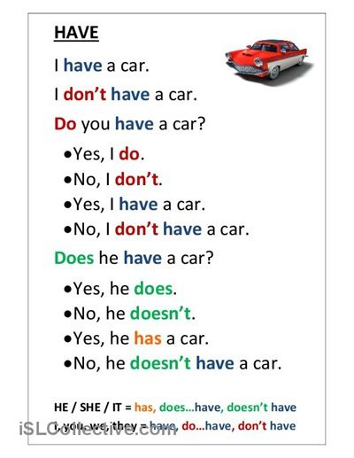
https://www.youtube.com/watch?v=DkbjCY2kCuc

Slide 8
Джерела
https://www.pinterest.com/pin/985231144956688/

